Slide 1
Introdução ao JAVA

Slide 2
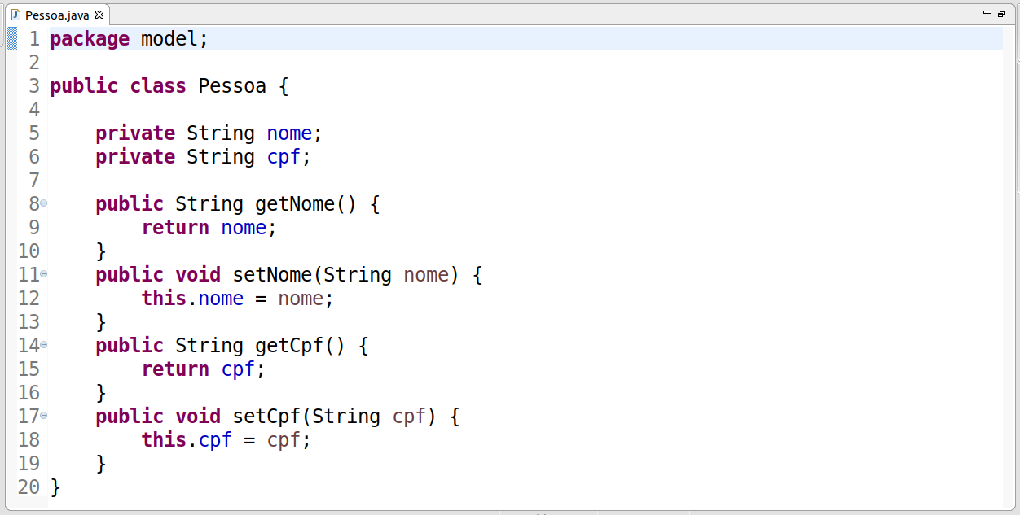
Pacote que consta a classe
Nome da Classe
Atributo
Tipo do Atributo
Modificador de acesso do Atributo
Retorno de método
Parâmetro esperado pelo método
Tipo de retorno do método
Modificador de acesso de um método

Slide 3
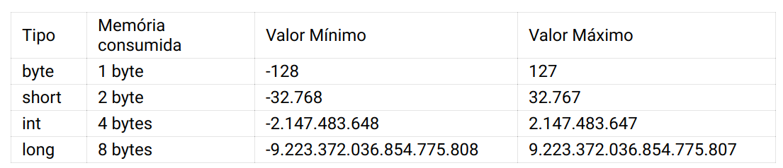
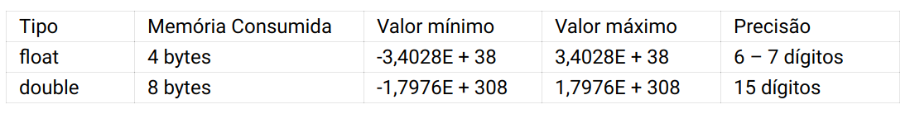
Tipos de dados
Tipos Inteiros
Tipos Fracionados

Slide 4
Tipos de dados
Tipos Textuais
String
Tipos Lógicos
boolean
Constantes
final <tipo> <identificador> = <valor>;

Slide 5
Operadores
Operadores de Atribuição
Operadores Aritméticos
Operadores de Incremento e Decremento
Operadores de Igualdade
Operadores Relacionais
Operadores Lógicos

Slide 6
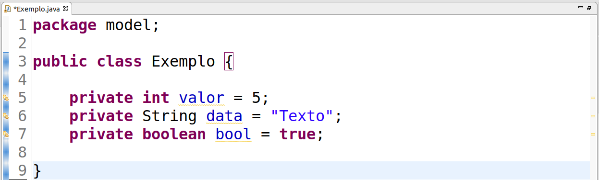
Operadores de Atribuição
Poderão ser atribuídos atributos ou variáveis.

Slide 7
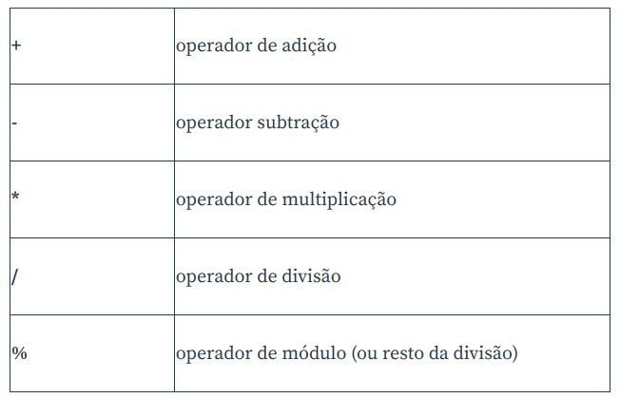
Operadores Aritméticos

Slide 8
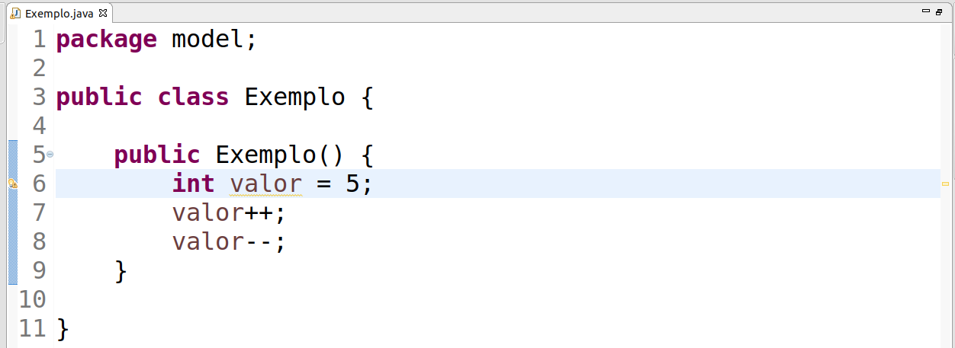
Operadores de Incremento e Decremento

Slide 9
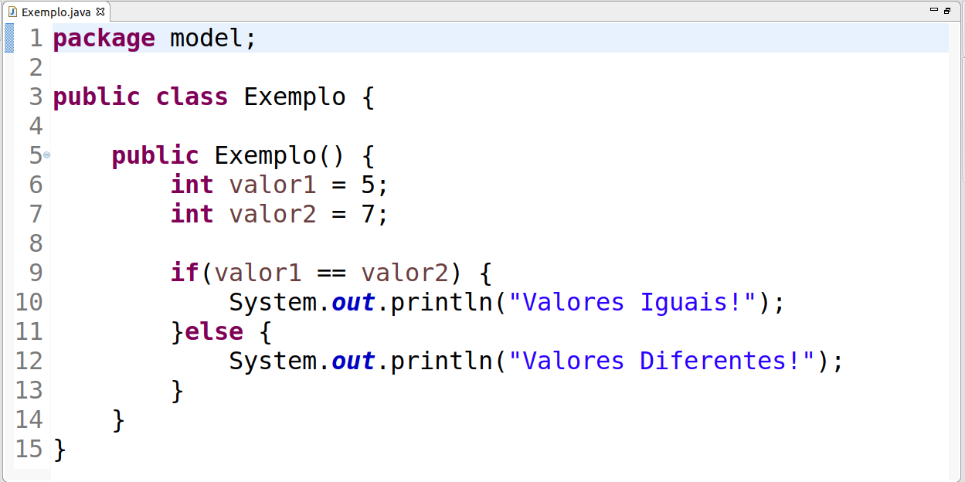
Operadores de Igualdade

Slide 10
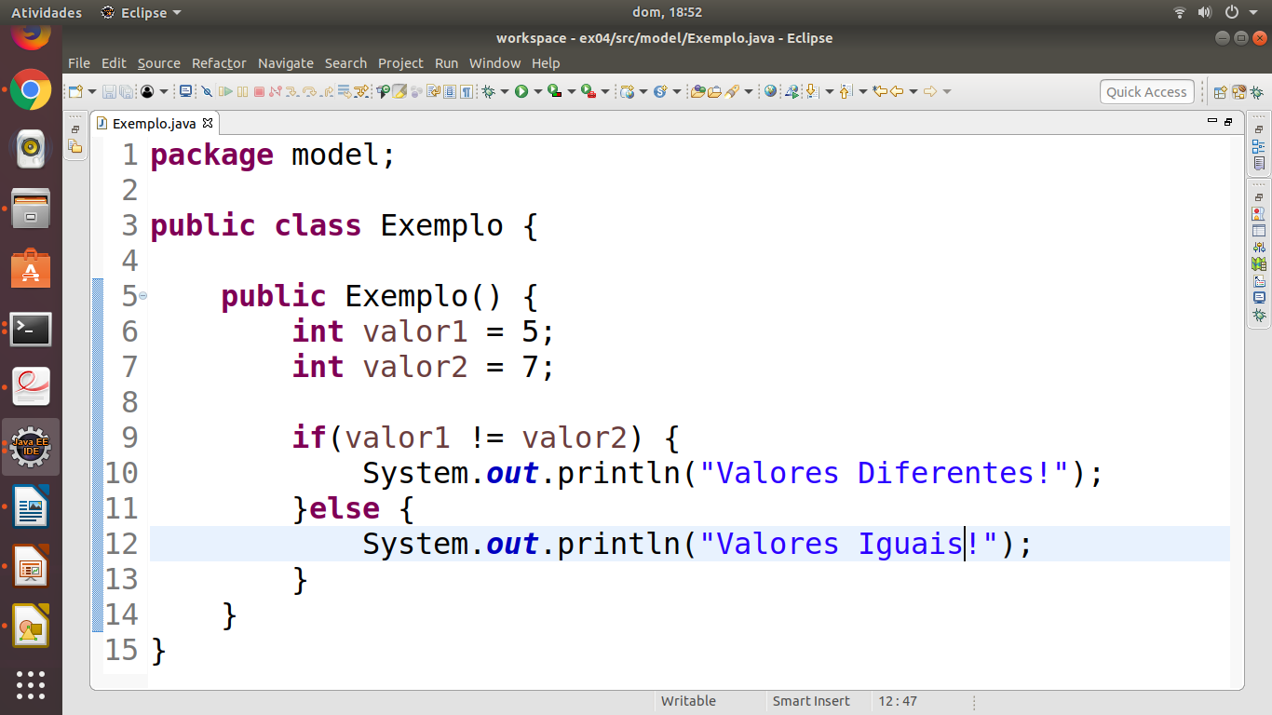
Operadores de Igualdade

Slide 11
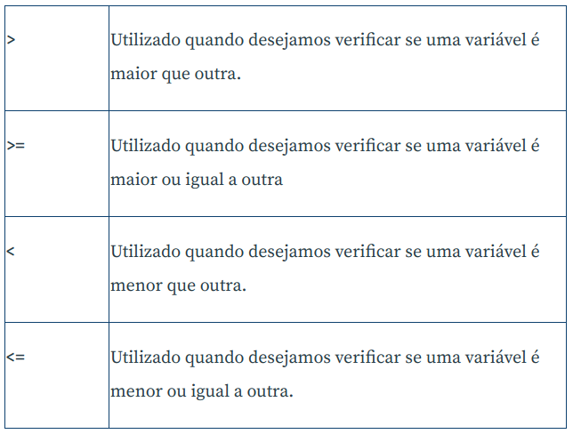
Operadores Relacionais

Slide 12
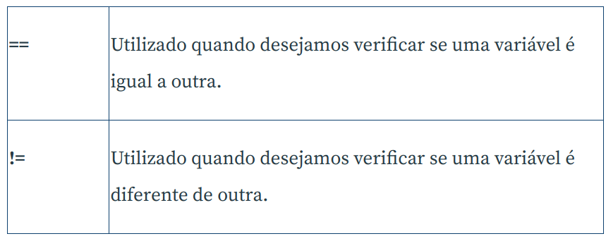
Operadores lógicos

Slide 13
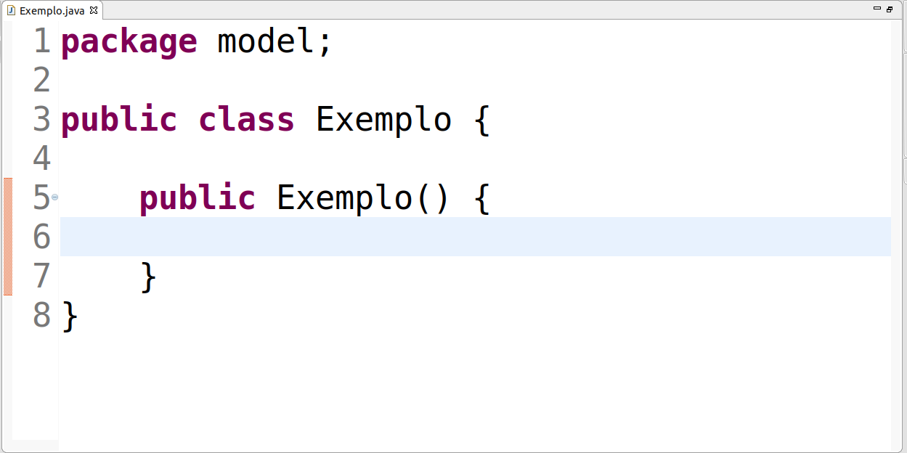
Construtores

Slide 14
Estruturas de Controle
for
while
do while
if else
swicth
break
continue
try catch

Slide 15
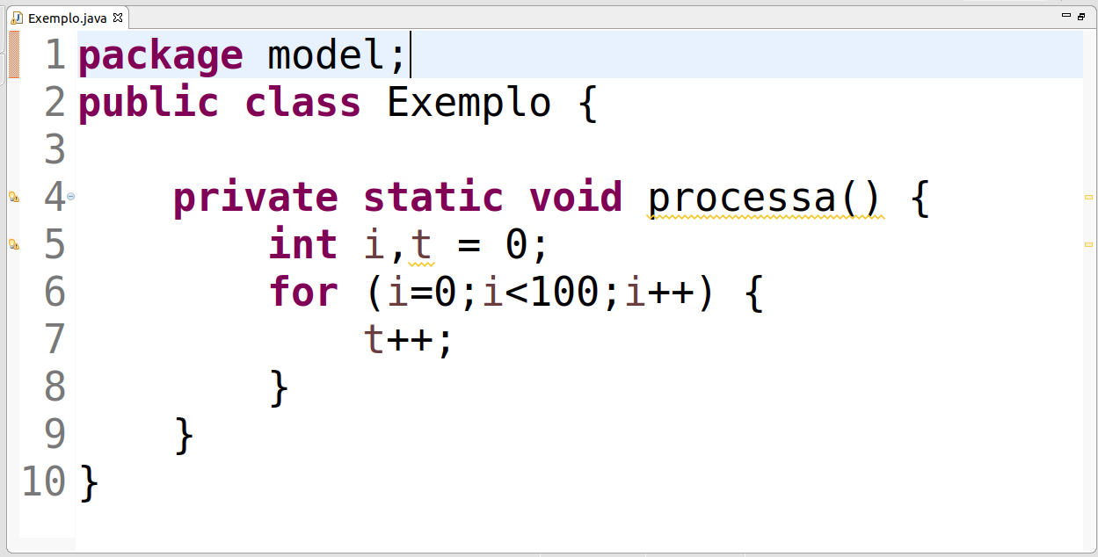
Comando FOR
Início
}
Bloco de execução
Parada
Incremento

Slide 16
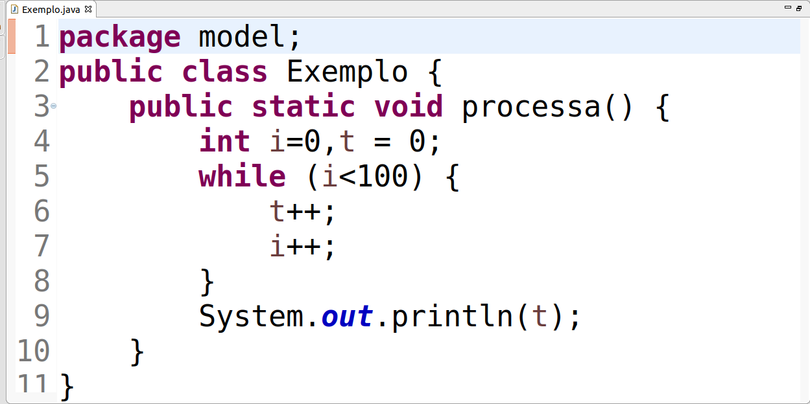
Comando WHILE

Slide 17
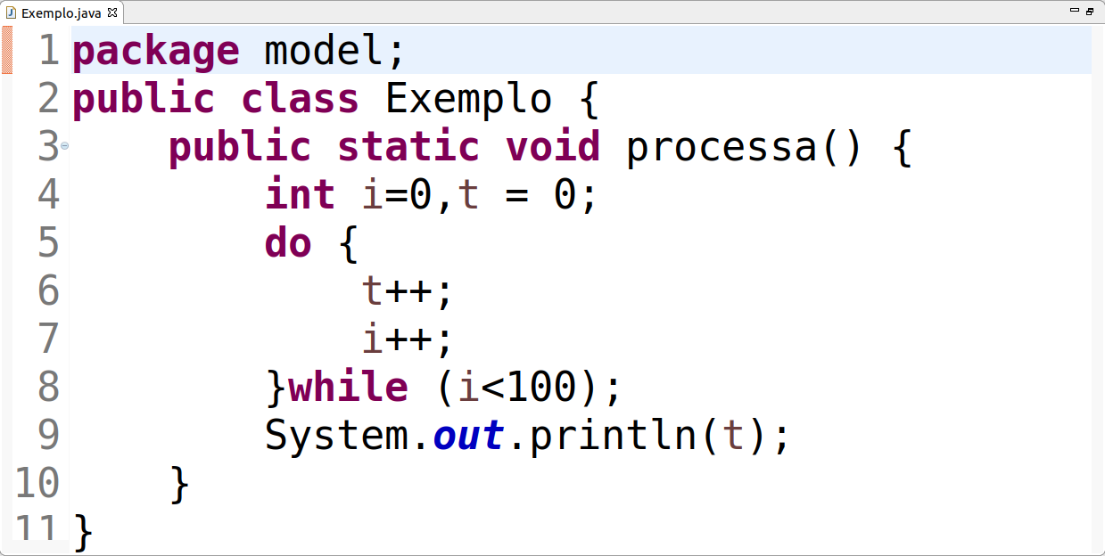
Comando DO WHILE

Slide 18
Comando IF ELSE

Slide 19
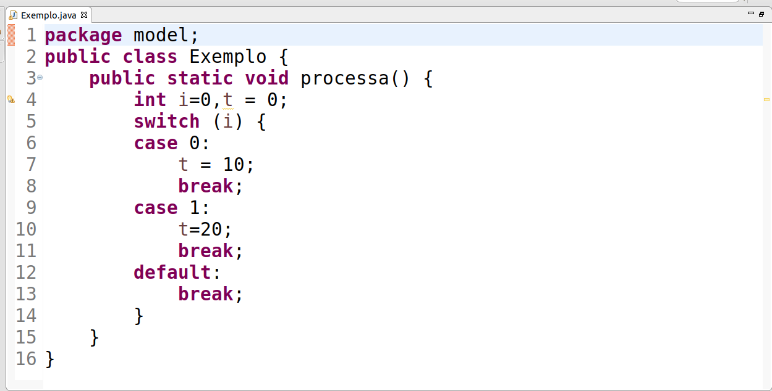
Comando SWITCH

Slide 20
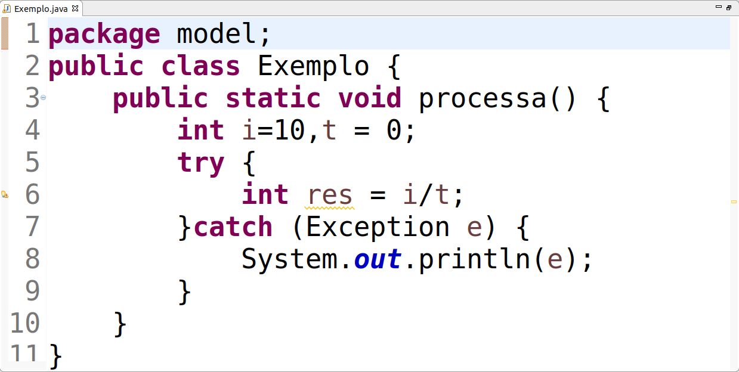
Comando TRY CATCH

Slide 21
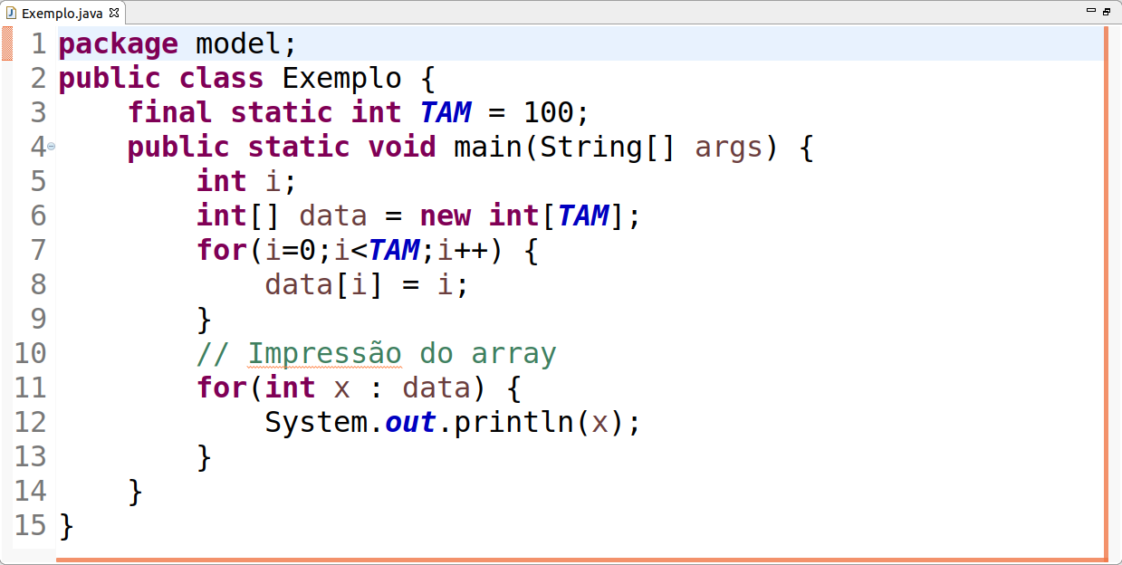
Arrays

Slide 22
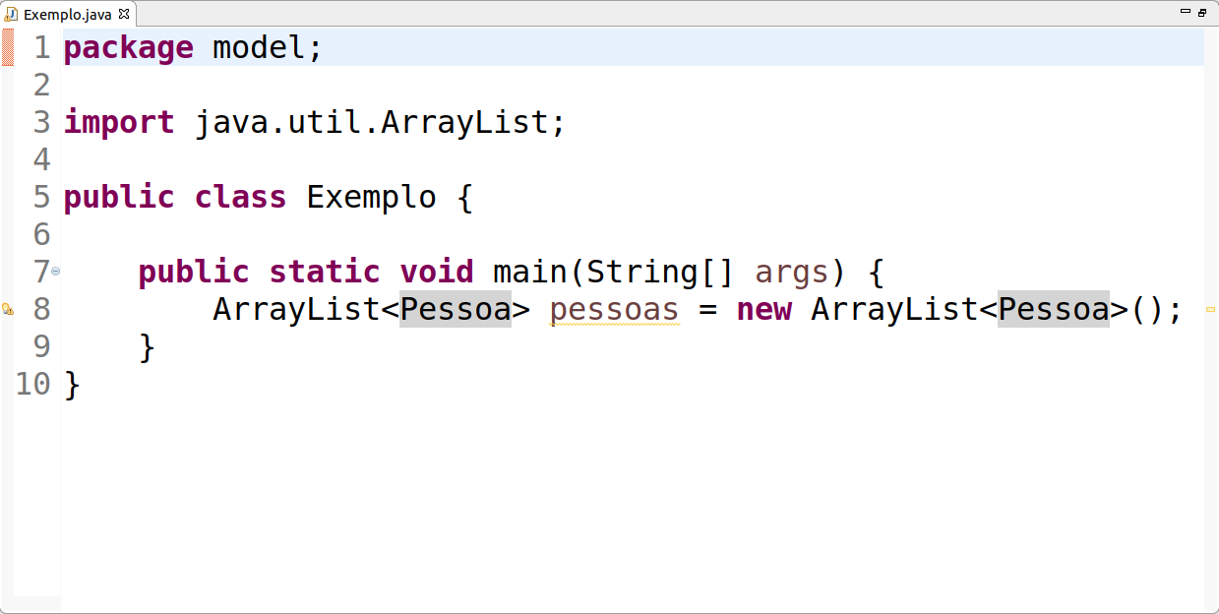
ArrayList

